Slide 1


Свойство position
Урок 5
HTML CSS
absolute, relative, sticky

Slide 2
План урока
Относительное позиционирование
Абсолютное позиционирование
Липкие блоки

Slide 3
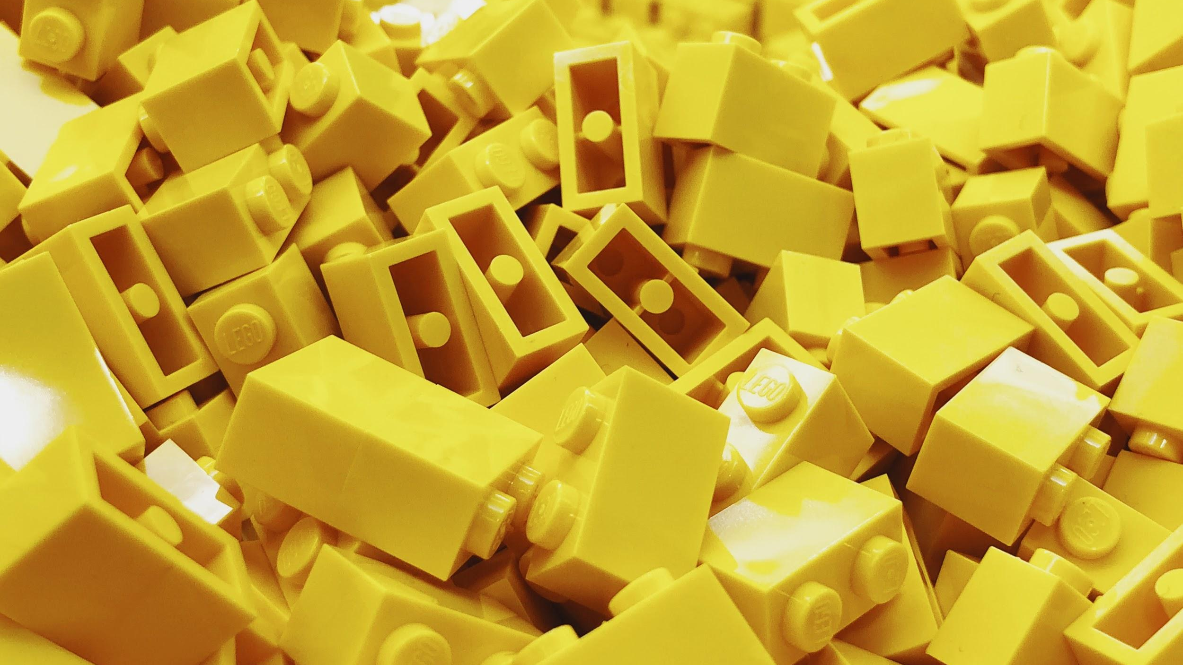
Позиционирование блоков

Slide 4
Position
static | нормальное (по умолчанию).
relative | относительное
absolute | абсолютное
fixed | фиксированное
sticky | “липкое” позиционирование

Slide 5
Свойства смещения
left: 20px;
right: 50px;
top: 25em;
bottom: 60%;

Slide 6
Итоги
Рассмотрели абсолютное, относительное и липкое позиционирование блоков

